Slide 1
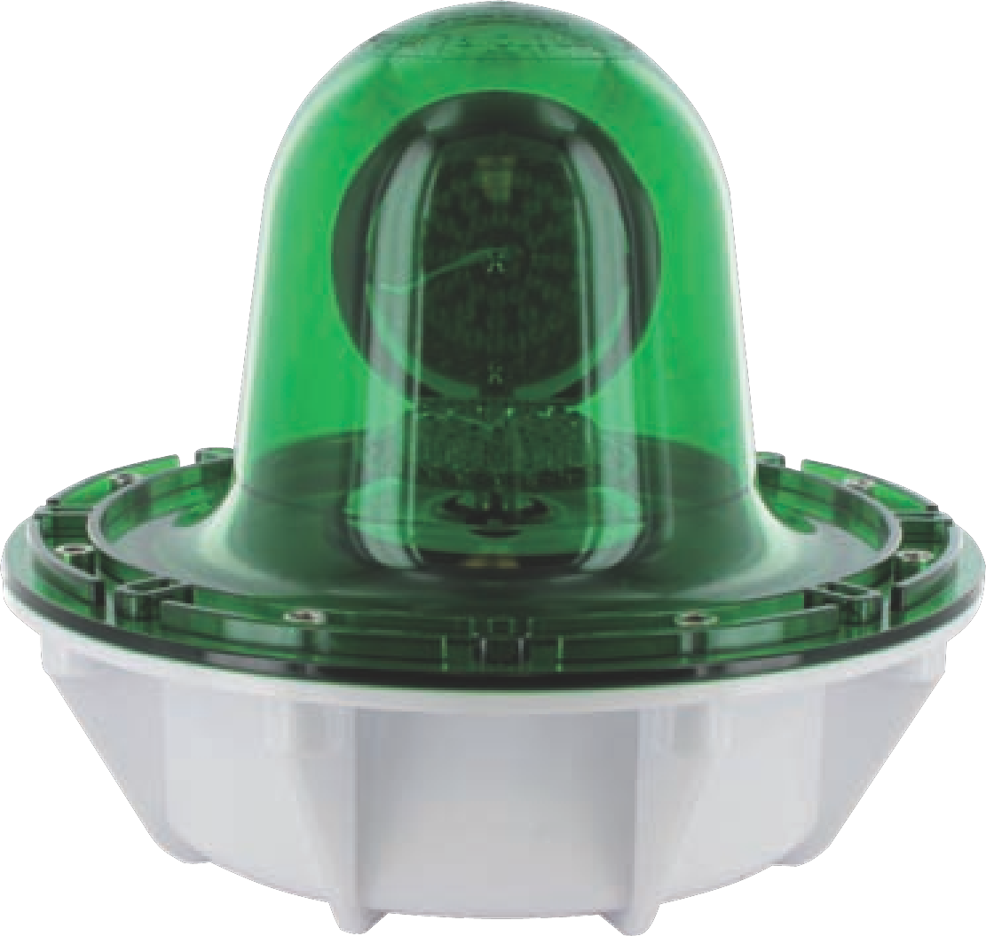
Baliza LED Giratoria Espejo
Serie RFG/RMLED
142
217
Automotive
Baliza tradicional giratoria de espejo, con fuente de luz LED. Gran difusión luminosa y color de gran pureza, obtenido a partir del uso de LEDs y lentes del mismo color. Está disponible en versiones roja, ámbar, verde, azul y transparente.
ORIFICIOS M5
130
Extremadamente bajo consumo, menor de 7W, que la hace adecuada para alarmas contra incendios y sistemas de seguridad, y para sistemas que cuenten con baterías de respaldo en caso de fallo de la fuente de alimentación primaria. El consumo ultra-bajo permite que se puedan conectar más unidades a una sola fuente.
Dos tensiones disponibles; 12-55Vdc y 115-230Vuc (uc = ac o dc).
 |  | RFG/DC/12-55/RMLED | RFG/UC/115-230/RMLED
Tensión Alimentación |  | 12-55Vdc | 115-230Vuc
Tensión alim mínima |  | 12Vdc | 98Vuc
Tensión alim máxima |  | 55Vdc | 264Vuc
Consumo medio | Rojo/Ámbar | 178mA(@24Vdc) | 51mA(@230Vuc)
 | Verde/Azul/Transparente | 251mA(@24Vdc) | 65mA(@230Vuc)
Consumo máximo |  | 605mA(@12Vdc) | 364mA(@115Vuc)
Consumo nominal | Rojo/Ámbar | 4.3W(@24Vdc) | 5.0W(@230Vuc)
 | Verde/Azul/Transparente | 6.0W(@24Vdc) | 6.7W(@230Vuc)
Frecuencia de destello |  | 150fpm (2.5Hz)
Intensidad Luminosa | Rojo | 146Cd
 | Ámbar | 232Cd
 | Verde | 308Cd
 | Azul | 220Cd
 | Transparente | 870Cd
Ángulo máxima difusión |  | 0º Verticales
Rango del fusible recomendado |  | Externo - 500mA TD
Clase de protección IEC |  | IP65
Rango temperatura de funcionamiento |  | -40 a +55ºC
Peso neto del producto |  | 1.57Kg
SOVERIN CONTROL, S.L. Alameda Urquijo, 80 oficinas - 48013 – BILBAO (Vizcaya)
Tfno: +34 94 454 33 33 Fax: +34 94 454 50 77 E-mail: info@soverincontrol.com Pag web: www.soverincontrol.com

